Slide 1

디지털인문학
13. 웹 크롤링2

Slide 2
웹 크롤링
Web crawling

Slide 3
텍스트의 수집
웹크롤링(Crawling)
웹페이지의 데이터를 수집하는 행위
필요한 부분만을 선택해 수집 가능
자동화된 방식을 통해 빅데이터 구축 가능
웹페이지마다 구현 방식이 다를 수 있기에 여러가지 방법이 쓰임

Slide 4
인코딩
인코딩(encoding) 문제
기본적으로 대부분의 pc는 표준문자방식인 Unicode를 사용 가능(UTF-8)
한글 윈도우는 EUC-KR의 확장형인 CP949방식을 기본으로 사용하고 있기에 OS별로 HTML의 인코딩방식을 지정해 줄 필요가 있음
한글윈도우는 CP949, EUC-KR이 기본지정이기에 UTF-8을 따로 지정해주어야 해당 방식으로 저장됨
맥의 경우 반대로 UTF-8을 기본으로 하고 있기에 EUC-KR을 따로 지정해주어야 함
기본적으로 브라우저를 볼 때는 신경쓰지 않아도 됨

Slide 5
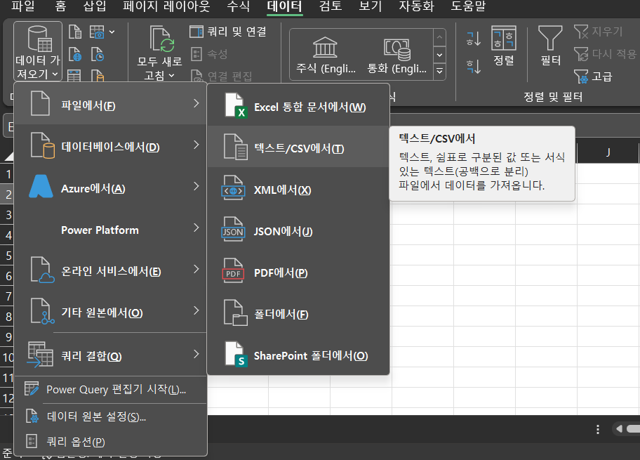
인코딩
인코딩(encoding) 문제
기본적으로 대부분의 pc는 표준문자방식인 Unicode를 사용 가능(UTF-8)
한글 윈도우는 EUC-KR의 확장형인 CP949방식을 기본으로 사용하고 있기에 OS별로 HTML의 인코딩방식을 지정해 줄 필요가 있음
한글윈도우는 CP949, EUC-KR이 기본지정이기에 UTF-8을 따로 지정해주어야 해당 방식으로 저장됨
맥의 경우 반대로 UTF-8을 기본으로 하고 있기에 EUC-KR을 따로 지정해주어야 함
기본적으로 브라우저를 볼 때는 신경쓰지 않아도 됨

Slide 6
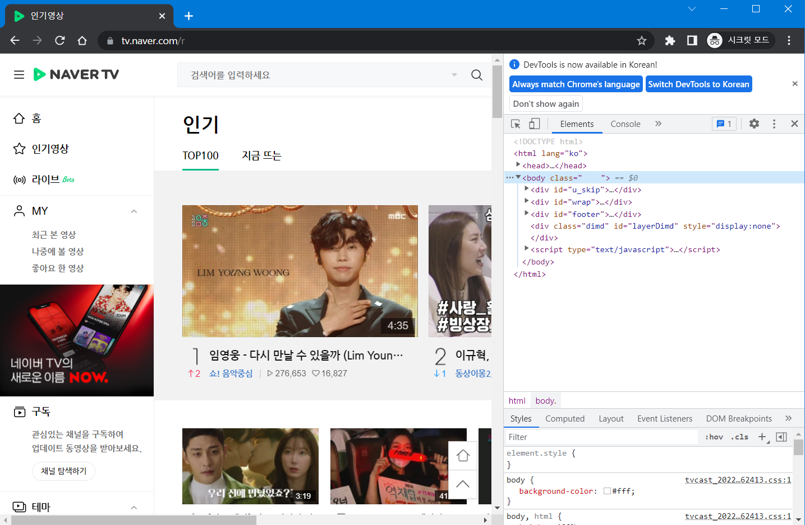
크롬 : 개발자 도구
F12
ctrl+shift+I
메뉴-도구더보기-개발자도구

Slide 7
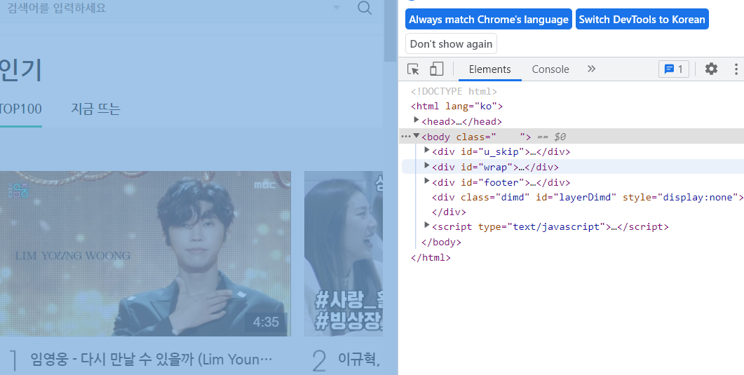
크롬 : 개발자 도구
마우스 커서가 위치한 곳이 파랗게 표시되어 해당 스크립트가 구현하는 부분을 확인 가능

Slide 8
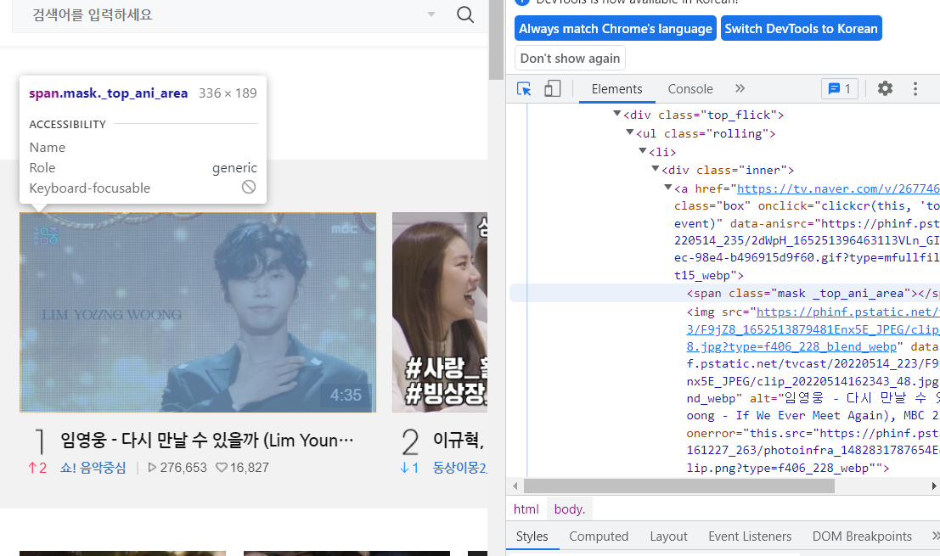
크롬 : 개발자 도구
혹은 elements선택기를 사용해 원하는 아이템을 선택 가능

Slide 9
동적 웹페이지 크롤링
Web Crawling of Dynamic Pages

Slide 10
동적 웹페이지
정적 웹페이지(static web page)
서버에 저장되어 있는 HTML+CSS 파일을 브라우저에 그대로 보여주는 방법
동적 웹페이지(dynamic web page)
상황에 따라 서버에 저장되어있는 HTML에 조건에 따라 데이터를 추가/변경해서 보여주는 방법
주로 스크롤, 클릭, 드래그 등 이용자의 조작
로그인 등 조건에 따른 접근제한
실시간 데이터 적용 등
많은 경우 자바스크립트 사용

Slide 11
SELENIUM
자동화된 웹 테스트를 수행할 수 있도록 해주는 프레임워크
오픈라이선스
크롬, 사파리 등의 웹드라이버를 사용한 페이지 자동화 방식
urllib3, requests도 동시에 설치(의존성 패키지)

Slide 12
SELENIUM
설치
참고 : https://selenium-python.readthedocs.io/index.html
pip install selenium

Slide 13
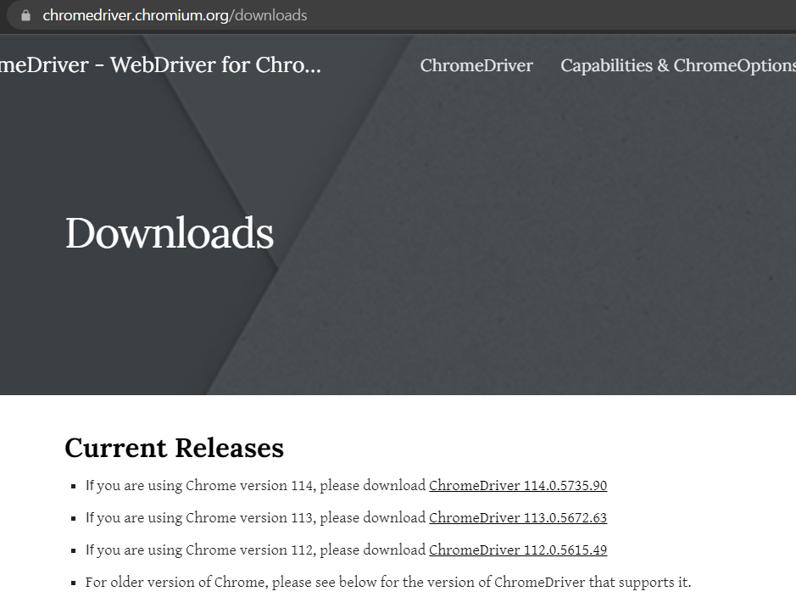
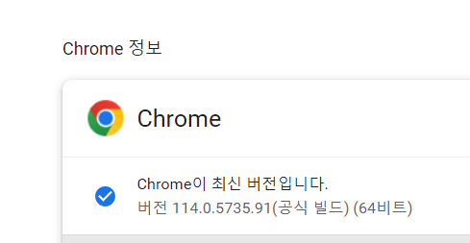
SELENIUM
크롬드라이버 설치
https://chromedriver.chromium.org/downloads
구글 크롬을 사용하는 경우 위 링크에서 드라이버 다운

Slide 14
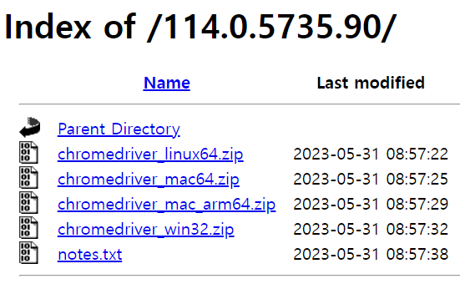
SELENIUM
크롬드라이버 설치
https://chromedriver.chromium.org/downloads
구글 크롬을 사용하는 경우 위 링크에서 드라이버 다운
사용하는 os에 맞춰 다운

Slide 15
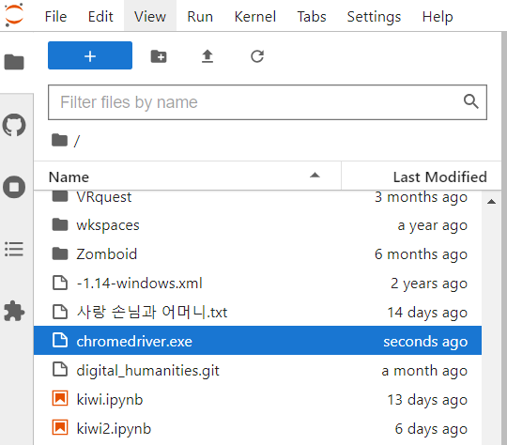
SELENIUM
크롬드라이버 설치
https://chromedriver.chromium.org/downloads
구글 크롬을 사용하는 경우 위 링크에서 드라이버 다운
사용하는 os에 맞춰 다운
압축파일 안에 있는 실행파일을 프로젝트 폴더에 넣기

Slide 16
SELENIUM
테스트 해보기
크롬창 띄우기
from selenium import webdriver
driver = webdriver.Chrome()
url = 'https://www.google.com'
driver.get(url)
열린 크롬창에 주소 입력하기

Slide 17
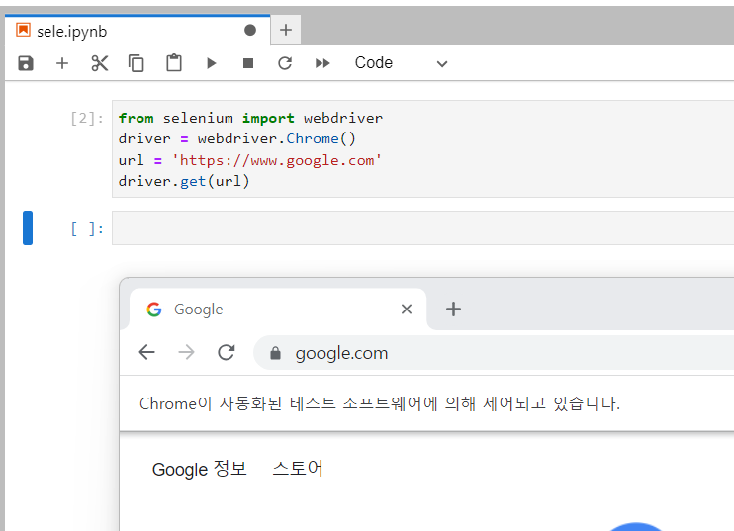
SELENIUM
테스트 해보기
from selenium import webdriver
driver = webdriver.Chrome()
url = 'https://www.google.com'
driver.get(url)

Slide 18
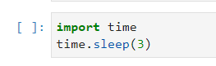
SELENIUM
딜레이 만들기
스크롤 등 로딩을 위한 시간을 주기
time패키지 사용(기본)
time.sleep(초)

Slide 19
SELENIUM
스크롤 하기
driver.execute_script("window.scrollTo(0, 픽셀 수)＂)
현재 띄워진 페이지에서 원하는 픽셀까지 스크롤해서 내려가기
입력 후 멈출 때까지 내려감

Slide 20
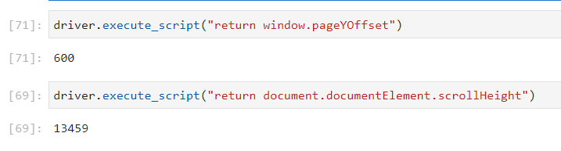
SELENIUM
스크롤 하기
driver.execute_script("return window.pageYOffset")
현재 띄워진 페이지의 현재 스크롤 위치 측정
driver.execute_script("return document.documentElement.scrollHeight")
현재 띄워진 페이지의 총 스크롤 길이 측정

Slide 21
SELENIUM
웹페이지에서 원하는 element 찾기
각 속성 별로 추출 가능
from selenium.webdriver.common.by import By

Slide 22
SELENIUM
웹페이지에 키입력
from selenium.webdriver.common.keys import Keys

Slide 23
SELENIUM
웹페이지에 키입력
키보드 입력(엔터, 스페이스, 페이지 다운 등)
현재 페이지 스크롤
driver.find_element(By.CSS_SELECTOR, 'body').send_keys(Keys.PAGE_DOWN)

Slide 24
SELENIUM
웹페이지에 키입력
키보드 입력(엔터, 스페이스, 페이지 다운 등)
현재 페이지 스크롤
마우스 입력(클릭 등)
찾은 대상.click()
선택된 element에 키(왼클릭) 신호를 보냄
driver.find_element(By.CSS_SELECTOR, 클릭대상).click()

Slide 25
SELENIUM
웹페이지에서 원하는 element 찾기
각 속성 별로 추출 가능
ID = "id"
NAME = "name"
XPATH = "xpath"
LINK_TEXT = "link text"
PARTIAL_LINK_TEXT = "partial link text"
TAG_NAME = "tag name"
CLASS_NAME = "class name"
CSS_SELECTOR = "css selector"
https://www.selenium.dev/documentation/webdriver/elements/finders/

Slide 26
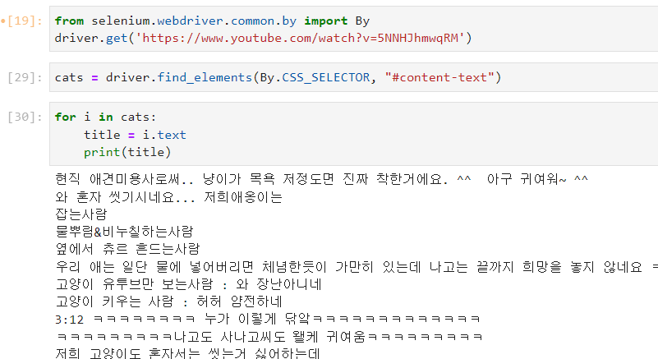
SELENIUM
웹페이지에서 원하는 element 찾기
각 속성 별로 추출 가능
변수화
cats = driver.find_elements(By.CSS_SELECTOR, "#content-text")

Slide 27
from selenium import webdriver
import time
from selenium.webdriver.common.by import By
from selenium.webdriver.common.keys import Keys
driver = webdriver.Chrome()
driver.get('https://www.youtube.com/watch?v=DkRWeCJoK5o')
time.sleep(1)
while True:
old_height = driver.execute_script('return window.pageYOffset')
driver.find_element(By.CSS_SELECTOR, 'body').send_keys(Keys.END)
time.sleep(0.5)
now_height = driver.execute_script('return window.pageYOffset')
if now_height == old_height:
break
reply = driver.find_elements(By.CSS_SELECTOR, '#content-text')
replytext = []
for i in reply:
replytext.append(i.text)

Slide 28
from selenium import webdriver
import time
from selenium.webdriver.common.by import By
from selenium.webdriver.common.keys import Keys
driver = webdriver.Chrome()
driver.get('https://www.youtube.com/watch?v=DkRWeCJoK5o')
time.sleep(1)
while True:
old_height = driver.execute_script('return window.pageYOffset')
driver.find_element(By.CSS_SELECTOR, 'body').send_keys(Keys.END)
time.sleep(0.5)
now_height = driver.execute_script('return window.pageYOffset')
if now_height == old_height:
break
reply = driver.find_elements(By.CSS_SELECTOR, '#content-text')
replytext = []
for i in reply:
replytext.append(i.text)
패키지 불러오기
네모박스 주소는 개인적으로 바꿔야함.

Slide 29
from selenium import webdriver
import time
from selenium.webdriver.common.by import By
from selenium.webdriver.common.keys import Keys
driver = webdriver.Chrome()
driver.get('https://www.youtube.com/watch?v=DkRWeCJoK5o')
time.sleep(1)
while True:
old_height = driver.execute_script('return window.pageYOffset')
driver.find_element(By.CSS_SELECTOR, 'body').send_keys(Keys.END)
time.sleep(0.5)
now_height = driver.execute_script('return window.pageYOffset')
if now_height == old_height:
break
reply = driver.find_elements(By.CSS_SELECTOR, '#content-text')
replytext = []
for i in reply:
replytext.append(i.text)
웹페이지 열기

Slide 30
from selenium import webdriver
import time
from selenium.webdriver.common.by import By
from selenium.webdriver.common.keys import Keys
driver = webdriver.Chrome()
driver.get('https://www.youtube.com/watch?v=DkRWeCJoK5o')
time.sleep(1)
while True:
old_height = driver.execute_script('return window.pageYOffset')
driver.find_element(By.CSS_SELECTOR, 'body').send_keys(Keys.END)
time.sleep(0.5)
now_height = driver.execute_script('return window.pageYOffset')
if now_height == old_height:
break
reply = driver.find_elements(By.CSS_SELECTOR, '#content-text')
replytext = []
for i in reply:
replytext.append(i.text)
반복문
스크롤위치 반환

Slide 31
from selenium import webdriver
import time
from selenium.webdriver.common.by import By
from selenium.webdriver.common.keys import Keys
driver = webdriver.Chrome()
driver.get('https://www.youtube.com/watch?v=DkRWeCJoK5o')
time.sleep(1)
while True:
old_height = driver.execute_script('return window.pageYOffset')
driver.find_element(By.CSS_SELECTOR, 'body').send_keys(Keys.END)
time.sleep(0.5)
now_height = driver.execute_script('return window.pageYOffset')
if now_height == old_height:
break
reply = driver.find_elements(By.CSS_SELECTOR, '#content-text')
replytext = []
for i in reply:
replytext.append(i.text)
끝까지 스크롤
키입력 및 대기

Slide 32
from selenium import webdriver
import time
from selenium.webdriver.common.by import By
from selenium.webdriver.common.keys import Keys
driver = webdriver.Chrome()
driver.get('https://www.youtube.com/watch?v=DkRWeCJoK5o')
time.sleep(1)
while True:
old_height = driver.execute_script('return window.pageYOffset')
driver.find_element(By.CSS_SELECTOR, 'body').send_keys(Keys.END)
time.sleep(0.5)
now_height = driver.execute_script('return window.pageYOffset')
if now_height == old_height:
break
reply = driver.find_elements(By.CSS_SELECTOR, '#content-text')
replytext = []
for i in reply:
replytext.append(i.text)
현재 위치와 전 위치 비교
비교후 변동 없으면 밑으로 or 변동 있으면 다시

Slide 33
from selenium import webdriver
import time
from selenium.webdriver.common.by import By
from selenium.webdriver.common.keys import Keys
driver = webdriver.Chrome()
driver.get('https://www.youtube.com/watch?v=DkRWeCJoK5o')
time.sleep(1)
while True:
old_height = driver.execute_script('return window.pageYOffset')
driver.find_element(By.CSS_SELECTOR, 'body').send_keys(Keys.END)
time.sleep(0.5)
now_height = driver.execute_script('return window.pageYOffset')
if now_height == old_height:
break
reply = driver.find_elements(By.CSS_SELECTOR, '#content-text')
replytext = []
for i in reply:
replytext.append(i.text)
리플 불러오기

Slide 34
from selenium import webdriver
import time
from selenium.webdriver.common.by import By
from selenium.webdriver.common.keys import Keys
driver = webdriver.Chrome()
driver.get('https://www.youtube.com/watch?v=DkRWeCJoK5o')
time.sleep(1)
while True:
old_height = driver.execute_script('return window.pageYOffset')
driver.find_element(By.CSS_SELECTOR, 'body').send_keys(Keys.END)
time.sleep(0.5)
now_height = driver.execute_script('return window.pageYOffset')
if now_height == old_height:
break
reply = driver.find_elements(By.CSS_SELECTOR, '#content-text')
replytext = []
for i in reply:
replytext.append(i.text)
리플 텍스트 리스트로 변환

Slide 35
from selenium import webdriver
import time
from selenium.webdriver.common.by import By
from selenium.webdriver.common.keys import Keys
driver = webdriver.Chrome()
driver.get('https://www.youtube.com/watch?v=DkRWeCJoK5o')
time.sleep(1)
while True:
old_height = driver.execute_script("return window.pageYOffset")
driver.find_element(By.CSS_SELECTOR, 'body').send_keys(Keys.END)
time.sleep(0.5)
now_height = driver.execute_script("return window.pageYOffset")
if now_height == old_height:
break
import pandas as pd
who = driver.find_elements(By.CSS_SELECTOR, "#author-text > span")
reply = driver.find_elements(By.CSS_SELECTOR, "#content-text")
replywho = []
for i in who:
replywho.append(i.text)
replytext = []
for i in reply:
replytext.append(i.text)
df = pd.DataFrame({'id':replywho,'reply':replytext})
df.to_csv('youtubereply.csv')
print('완료')
리스트의 병합을 통한 결과물 생성

Slide 36
SELENIUM
클릭을 통한 스크롤 제어

Slide 37
SELENIUM
웹페이지에 키입력
키보드 입력(엔터, 스페이스, 페이지 다운 등)
현재 페이지 스크롤
마우스 입력(클릭 등)
찾은 대상.click()
선택된 element에 키(왼클릭) 신호를 보냄
driver.find_element(By.CSS_SELECTOR, 클릭대상).click()

Slide 38
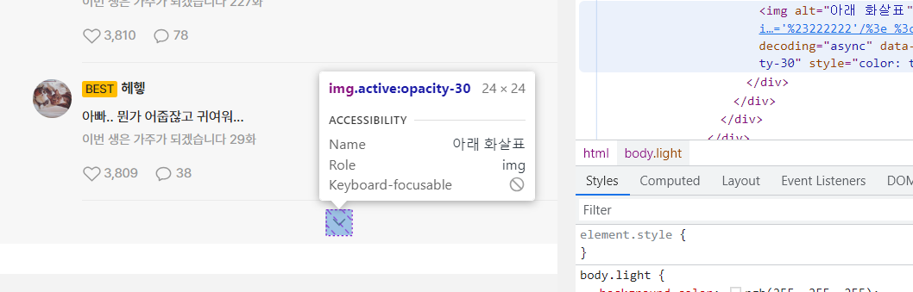
SELENIUM
스크롤 버튼 위치 찾기
driver.find_element_by_tag_name('body').send_keys(Keys.PAGE_DOWN)

Slide 39
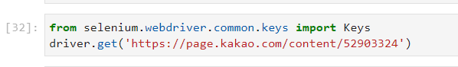
SELENIUM
스크롤 버튼 주소 가져오기
키보드 입력(엔터, 스페이스, 페이지 다운 등)
현재 페이지 스크롤
마우스 입력(클릭 등)
찾은 대상.click()
선택된 element에 키(왼클릭) 신호를 보냄
driver.find_element_by_tag_name('body').send_keys(Keys.PAGE_DOWN)

Slide 40
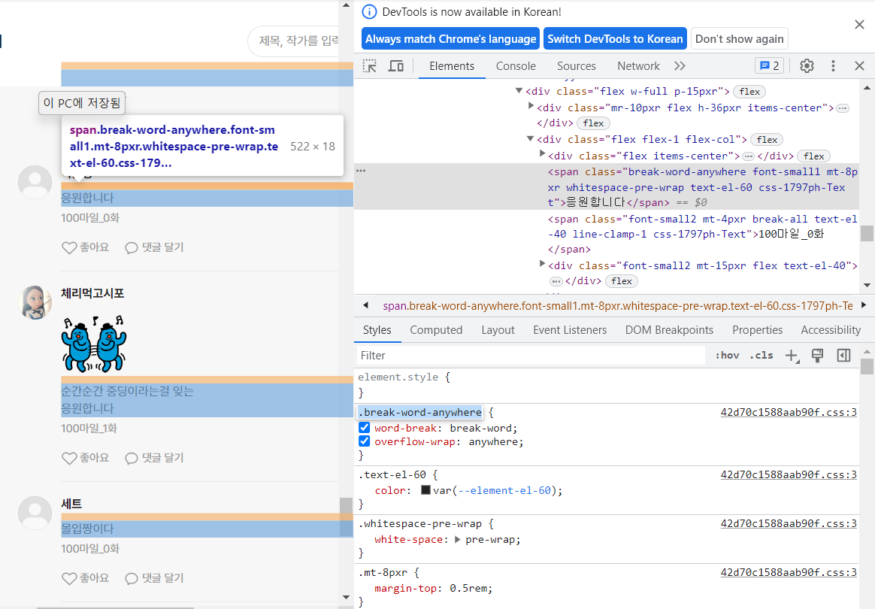
SELENIUM
댓글 주소

Slide 41
from selenium import webdriver
import time
from selenium.webdriver.common.by import By
from selenium.webdriver.common.keys import Keys
from selenium.common.exceptions import NoSuchElementException
driver = webdriver.Chrome()
driver.get('https://page.kakao.com/content/61729411’)
time.sleep(1)
scrollbutton = '#__next > div > div.flex.w-full.grow.flex-col.px-122pxr > div.flex.h-full.flex-1 > \
div.mb-28pxr.ml-4px.flex.w-632pxr.flex-col > div:nth-child(2) > div.mt-4pxr.bg-bg-a-20 > div > div > \
div.flex.flex-1.flex-col > div.flex.cursor-pointer.items-center.justify-center.py-8pxr > img'
while True:
try:
button = driver.find_element(By.CSS_SELECTOR, scrollbutton)
button.click()
time.sleep(0.5)
except NoSuchElementException :
print("더이상 스크롤 버튼이 없습니다.")
break
reply = driver.find_elements(By.CLASS_NAME, "break-word-anywhere")
replytexts = []
for i in reply:
replytexts.append(i.text)

Slide 42
from selenium import webdriver
import time
from selenium.webdriver.common.by import By
from selenium.webdriver.common.keys import Keys
from selenium.common.exceptions import NoSuchElementException
driver = webdriver.Chrome()
driver.get('https://page.kakao.com/content/61729411’)
time.sleep(1)
scrollbutton = '#__next > div > div.flex.w-full.grow.flex-col.px-122pxr > div.flex.h-full.flex-1 > \
div.mb-28pxr.ml-4px.flex.w-632pxr.flex-col > div:nth-child(2) > div.mt-4pxr.bg-bg-a-20 > div > div > \
div.flex.flex-1.flex-col > div.flex.cursor-pointer.items-center.justify-center.py-8pxr > img'
while True:
try:
button = driver.find_element(By.CSS_SELECTOR, scrollbutton)
button.click()
time.sleep(0.5)
except NoSuchElementException :
print("더이상 스크롤 버튼이 없습니다.")
break
reply = driver.find_elements(By.CLASS_NAME, "break-word-anywhere")
replytexts = []
for i in reply:
replytexts.append(i.text)
패키지 불러오기

Slide 43
from selenium import webdriver
import time
from selenium.webdriver.common.by import By
from selenium.webdriver.common.keys import Keys
from selenium.common.exceptions import NoSuchElementException
driver = webdriver.Chrome()
driver.get('https://page.kakao.com/content/61729411’)
time.sleep(1)
scrollbutton = '#__next > div > div.flex.w-full.grow.flex-col.px-122pxr > div.flex.h-full.flex-1 > \
div.mb-28pxr.ml-4px.flex.w-632pxr.flex-col > div:nth-child(2) > div.mt-4pxr.bg-bg-a-20 > div > div > \
div.flex.flex-1.flex-col > div.flex.cursor-pointer.items-center.justify-center.py-8pxr > img'
while True:
try:
button = driver.find_element(By.CSS_SELECTOR, scrollbutton)
button.click()
time.sleep(0.5)
except NoSuchElementException :
print("더이상 스크롤 버튼이 없습니다.")
break
reply = driver.find_elements(By.CLASS_NAME, "break-word-anywhere")
replytexts = []
for i in reply:
replytexts.append(i.text)
웹페이지 실행

Slide 44
from selenium import webdriver
import time
from selenium.webdriver.common.by import By
from selenium.webdriver.common.keys import Keys
from selenium.common.exceptions import NoSuchElementException
driver = webdriver.Chrome()
driver.get('https://page.kakao.com/content/61729411’)
time.sleep(1)
scrollbutton = '#__next > div > div.flex.w-full.grow.flex-col.px-122pxr > div.flex.h-full.flex-1 > \
div.mb-28pxr.ml-4px.flex.w-632pxr.flex-col > div:nth-child(2) > div.mt-4pxr.bg-bg-a-20 > div > div > \
div.flex.flex-1.flex-col > div.flex.cursor-pointer.items-center.justify-center.py-8pxr > img'
while True:
try:
button = driver.find_element(By.CSS_SELECTOR, scrollbutton)
button.click()
time.sleep(0.5)
except NoSuchElementException :
print("더이상 스크롤 버튼이 없습니다.")
break
reply = driver.find_elements(By.CLASS_NAME, "break-word-anywhere")
replytexts = []
for i in reply:
replytexts.append(i.text)
버튼 찾기

Slide 45
from selenium import webdriver
import time
from selenium.webdriver.common.by import By
from selenium.webdriver.common.keys import Keys
from selenium.common.exceptions import NoSuchElementException
driver = webdriver.Chrome()
driver.get('https://page.kakao.com/content/61729411’)
time.sleep(1)
scrollbutton = '#__next > div > div.flex.w-full.grow.flex-col.px-122pxr > div.flex.h-full.flex-1 > \
div.mb-28pxr.ml-4px.flex.w-632pxr.flex-col > div:nth-child(2) > div.mt-4pxr.bg-bg-a-20 > div > div > \
div.flex.flex-1.flex-col > div.flex.cursor-pointer.items-center.justify-center.py-8pxr > img'
while True:
try:
button = driver.find_element(By.CSS_SELECTOR, scrollbutton)
button.click()
time.sleep(0.5)
except NoSuchElementException :
print("더이상 스크롤 버튼이 없습니다.")
break
reply = driver.find_elements(By.CLASS_NAME, "break-word-anywhere")
replytexts = []
for i in reply:
replytexts.append(i.text)
반복문
While true~break

Slide 46
from selenium import webdriver
import time
from selenium.webdriver.common.by import By
from selenium.webdriver.common.keys import Keys
from selenium.common.exceptions import NoSuchElementException
driver = webdriver.Chrome()
driver.get('https://page.kakao.com/content/61729411’)
time.sleep(1)
scrollbutton = '#__next > div > div.flex.w-full.grow.flex-col.px-122pxr > div.flex.h-full.flex-1 > \
div.mb-28pxr.ml-4px.flex.w-632pxr.flex-col > div:nth-child(2) > div.mt-4pxr.bg-bg-a-20 > div > div > \
div.flex.flex-1.flex-col > div.flex.cursor-pointer.items-center.justify-center.py-8pxr > img'
while True:
try:
button = driver.find_element(By.CSS_SELECTOR, scrollbutton)
button.click()
time.sleep(0.5)
except NoSuchElementException :
print("더이상 스크롤 버튼이 없습니다.")
break
reply = driver.find_elements(By.CLASS_NAME, "break-word-anywhere")
replytexts = []
for i in reply:
replytexts.append(i.text)
예외처리
Try로 시도
Except로 예외 발생시 처리 내용 입력

Slide 47
from selenium import webdriver
import time
from selenium.webdriver.common.by import By
from selenium.webdriver.common.keys import Keys
from selenium.common.exceptions import NoSuchElementException
driver = webdriver.Chrome()
driver.get('https://page.kakao.com/content/61729411’)
time.sleep(1)
scrollbutton = '#__next > div > div.flex.w-full.grow.flex-col.px-122pxr > div.flex.h-full.flex-1 > \
div.mb-28pxr.ml-4px.flex.w-632pxr.flex-col > div:nth-child(2) > div.mt-4pxr.bg-bg-a-20 > div > div > \
div.flex.flex-1.flex-col > div.flex.cursor-pointer.items-center.justify-center.py-8pxr > img'
while True:
try:
button = driver.find_element(By.CSS_SELECTOR, scrollbutton)
button.click()
time.sleep(0.5)
except NoSuchElementException :
print("더이상 스크롤 버튼이 없습니다.")
break
reply = driver.find_elements(By.CLASS_NAME, "break-word-anywhere")
replytexts = []
for i in reply:
replytexts.append(i.text)
댓글 내용 찾아서 입력

Slide 48
결과물 분석
형태소분석을 위한 text로 전환
allcomment = " ".join(replytexts) #리스트를 한줄로 만들기(공란으로 구분)
f = open("allcomment.txt", 'w') #txt 파일 생성, w는 입력상태로 전환
f.write(allcomment) #텍스트 입력
f.close() #txt 파일 입력상태 종료

Slide 49
결과물 분석
from kiwipiepy import Kiwi
import pandas as pd
import re
kiwi = Kiwi()
kiwi.load_user_dictionary('user_dictionary.txt’) #이용자단어사전
kiwi.prepare()
def extract_noun(text): #명사추출함수
result = kiwi.tokenize(text)
for token in result:
if token.tag in ['NNG', 'NNP']:
yield token.form
comment = open('allcomment.txt', encoding = 'UTF-8').read() #txt 불러오기
comment = re.sub('[^가-힣]', ' ', comment) #한글만 남기기
commentlist = list(extract_noun(comment)) #단어를 리스트 형태로
topwords = pd.Series(commentlist).value_counts() #높은 빈도순 정렬
print('높은 빈도수 순 결과')
print(topwords)
토큰화 및 빈도수 분석
높은 빈도순으로 정렬

Slide 50
팀 작업
본인 팀의 주제와 맞는 내용으로 크롤링
팀과 결과물 공유한 뒤 주제 논의하기

